Slide 1
ПОРТФОЛИО Винокурова Василия Егоровича учителя физкультуры
МОУ «Оймяконская СОШ»
село Оймякон
Оймяконский улус
Республика Саха

Slide 2
Винокуров Василий Егорович
Дата рождения – 24 января 1957 г.
Место рождения – с. Оймякон Оймяконского р-на Якутской АССР.
Образование – среднее специальное, Новосибирский техникум физкультуры, 1980 г. специальность «Преподаватель физической культуры».
Место работы – МОУ «Оймяконская СОШ», с. Оймякон, Оймяконский улус, РС (Я).
Квалификационная категория – высокая.
Трудовой стаж – 35 лет, в данном учреждении – 27 лет.
Педагогический стаж – 16 лет, тренерский – 13 лет.
Должность - учитель физкультуры, 1994 г.

Slide 3
Основная цель педагогической деятельности
Всестороннее развитие
личности посредством формирования физической культуры личности школьника

Slide 4
Задачи
Укрепление здоровья, обучение жизненным важным двигательным умениям и навыкам;
Воспитание потребности самостоятельно заниматься физическими упражнениями, сознательно применять их на отдыхе, в тренировках;
Повышение работоспособности путем приобщения к спорту;
Воспитание нравственных и волевых качеств, дисциплинированности, чувства ответственности и коллективизма.

Slide 5
Тема моей методической работы
«Формирование
здоровой личности в условиях Севера на основе национальных игр народа саха»

Slide 6
Содержание работы
Якутские национальные игры имеют многовековую историю. Они передавались из поколения в поколения, вбирая в себя лучшие национальные традиции. Игры ценны в педагогическом отношении, оказывают большое влияние на воспитание ума, характера, воли, физически укрепляют ребенка, создают интерес к народному творчеству. Академик, этнопедагог Г.Н.Волков в свое время сказал: «У народа саха есть целая игровая цивилизация».
Передо мной, как учителем физкультуры стоит задача: выбрать из всего многообразия игр наиболее эффективные и воспитывающие. Такие игры, как «тощая корова», «перетягивание бечевки», «верхом на норовистом коне», «водопой у проруби» и другие развивают реакцию, ловкость и смекалку у детей. Якутские прыжки (кылыы, ыстана, куобах), борьба «хапсагай», перетягивание палки (масс тардыЬыыта), настольные игры (хабылык, хаамыска) – это проверка на ловкость, силу, выносливость. Они способствуют повышению работоспособности мышц, подвижности суставов, улучшению координации детей. Занятия национальными видами спорта способствуют укреплению здоровья ребенка. Результатом работы в этом направлении считаю улучшение состояния здоровья детей, что показывает мониторинг здоровья учащихся.

Slide 7
Мониторинг успеваемости за 3 года

Slide 8
Сведения об уровне физического развития учащихся
Учебный год | 2006 | 2007 | 2008 | 2009 | 2010
Группа здоровья | В числителе – кол-во, в знаменателе - %
Физическое развитие выше среднего | 15/7 | 13/7 | 11/6 | 15/9 | 16/10
Физическое развитие среднее | 167/90 | 160/90 | 148/90 | 144/89 | 138/86
Физическое развитие ниже среднего | 7/3 | 7/3 | 7/4 | 5/3 | 6/4
Всего детей | 189 | 180 | 166 | 164 | 160

Slide 9
Общие данные по заболеваемости
Учебный год | 2006 | 2007 | 2008 | 2009 | 2010
Группа здоровья | В числителе – кол-во, в знаменателе - %
Органы зрения | 8/4 | 17/9 | 13/7 | 11/7 | 11/7
Органы пищеварения | 2/1 | 3/1 | 1/1 | 2/1 | 2/1
Нервная система | 6/1 | 9/5 | 9/5 | 9/5 | 9/6
Опорно-двигательная система | - | - | - | - | -
Всего детей | 189 | 180 | 166 | 164 | 160

Slide 10
Сведения об учащихся, отнесенных к различным группам здоровья
Учебный год | 2006 | 2007 | 2008 | 2009 | 2010
Группа здоровья | В числителе – кол-во, в знаменателе - %
Здоровые дети | 97/51 | 87/48 | 84/50 | 84/51 | 92/57
Незначительные отклонения в здоровье | 91/48 | 92/51 | 81/81 | 80/ 50 | 68/42
Хронические заболевания | 28/15 | 24/13 | 22/13 | 23/14 | 23/14
Значительные отклонения в здоровье | 1/1 | 1/1 | 1/1 | - | -
Инвалиды детства | 9/4 | 7/3 | 7/4 | 7/4 | 7/4
Всего детей | 189 | 180 | 166 | 164 | 160

Slide 11
Программа для иностранных туристов
Оймякон, как Полюс холода, привлекает внимание иностранных туристов. В нашей школе разработана специальная программа для приема зарубежных гостей. Одним из направлений программы является пропаганда, демонстрация национальных игр предков. Программа состоит из 2 частей: 1) Настольные игры (хабылык, хаамыска), 2) Игры предков. Игры демонстрируют мои воспитанники, обучают туристов правилам игры. Гости проявляют большой интерес к мероприятиям, сами принимают активное участие в играх. Нашими гостями стали туристы и журналисты из Германии, Японии, Великобритании, Италии и т.д. Применяя этот метод работы, я воспитываю в своих учениках такие черты и качества, как культура поведения, патриотизм, уважение к представителям других народов и народностей.

Slide 12
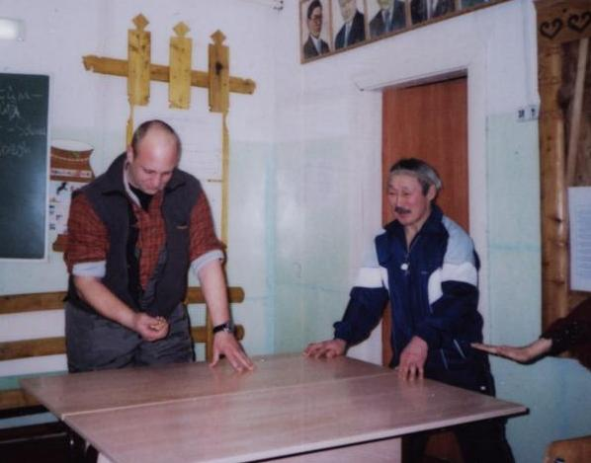
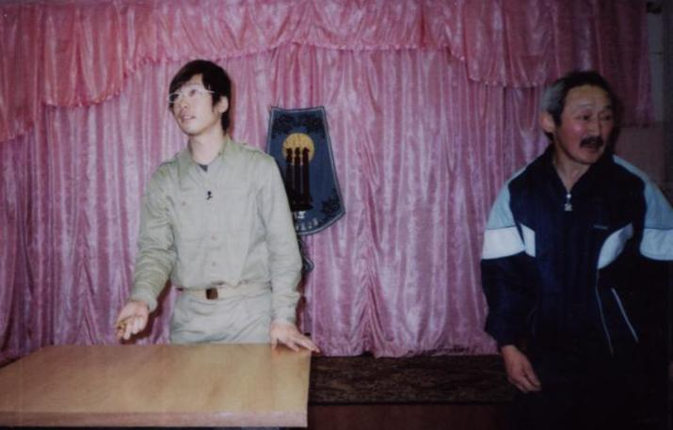
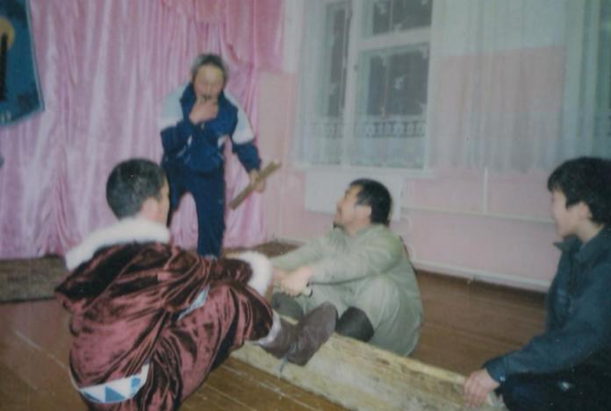
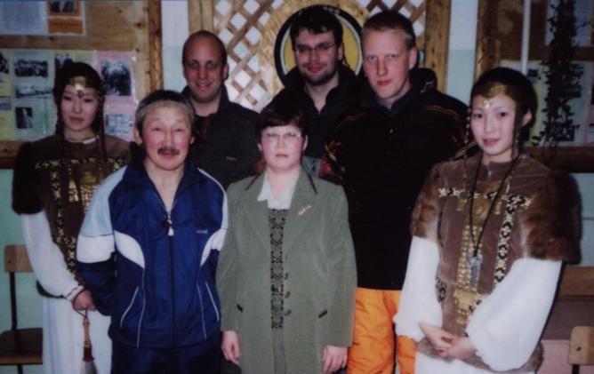

Slide 13
Распространение опыта
Накопленным опытом работы я делюсь со своими коллегами на семинарах, педсоветах. На МО ЕМЦ выступил с докладом на тему «Гибкость позвоночника – залог здоровья», на родительской конференции – с сообщением на тему «Трезвость – норма жизни». Помимо занятий физкультурой и спортом учащиеся пишут рефераты. Егорова Оксана написала реферат «Физическая культура как залог здоровья», Сивцева Анджела – «Закаливание как оздоровительная система», Харлампьева Анна – «Олимпийские виды спорта» и т.д.
В 2007 году на I Арктическом слете педагогов Оймяконского, Томпонского, Момского и Хангаласского улусов провел мастер-класс по своей методической теме и получил сертификат ИПКРО о распространении опыта на республиканском уровне в номинации «Золотой урок».

Slide 14
Республиканский общественно-педагогический форум «Оймякон – Полюс холода»
С 11 по 12 сентября 2009 г. на базе нашей школы был проведен республиканский общественно-педагогический форум «Оймякон – Полюс холода». В организации и проведении форума коллектив школы активное участие. Завершающим этапом форума стало восхождение на сопку «Кыыллаах хайата» (высота - 1300 м над уровнем моря) и церемония встречи Солнца на ее вершине. Организация этого мероприятия была возложена на меня. Все 42 участника успешно совершили трудное восхождение, прошли обряд очищения и благословения. Это мероприятие надолго запомнилось всем.

Slide 15
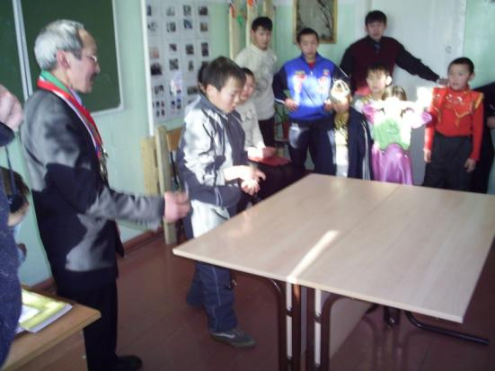
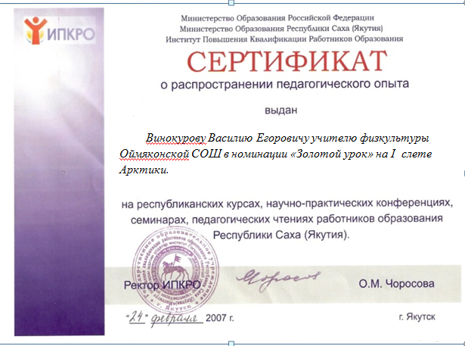
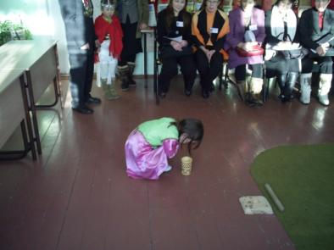
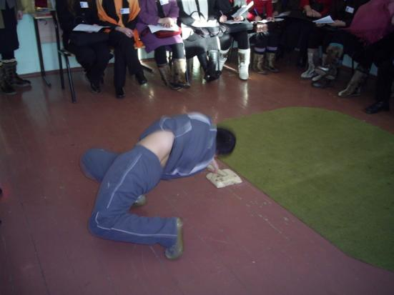
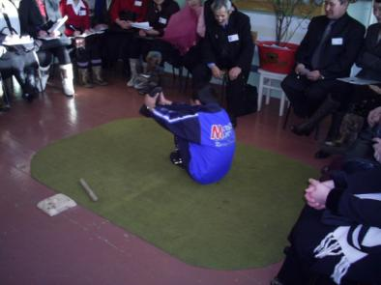
«Ойбонтон уулааьын»
«Хаамыска»
«Котох ынах»
«Тутум эргиир»

Slide 16
Внеурочная деятельность
Главной целью во внеурочной деятельности я считаю привлечение школьников к систематическим занятиям физкультурой и спортом, организации совместных действий с классными руководителями и родителями учащихся.
Задачами являются закрепление и совершенствование умений и навыков, полученных учащимися на уроках физкультуры, воспитание у школьников общественной активности и трудолюбия, развитие творческой инициативы, самостоятельности и организаторских способностей.

Slide 17
Охват детей кружковой деятельностью

Slide 18
Календарный план внутришкольных соревнований на 2010 – 2011 учебный год
месяц | мероприятия
сентябрь | Осенний кросс. Легкоатлетическая эстафета.
октябрь | Общешкольное соревнование по волейболу.
ноябрь | Общешкольное соревнование по шашкам и шахматам
декабрь | Общешкольное соревнование по мини-футболу.
январь | Общешкольное соревнование по национальным видам. «Сахалыы остуол оонньуулара» (1 – 4 кл.)
февраль | Конкурс «Урун Уолан». «Обугэлэр оонньуулара» (5 – 7 кл.).
март | Общешкольное соревнование по настольному теннису.
апрель | Общешкольное соревнование по лыжным гонкам.
май | Общешкольное соревнование по легкой атлетике.
июнь | Конкурс «Игры маленьких боотуров».

Slide 19
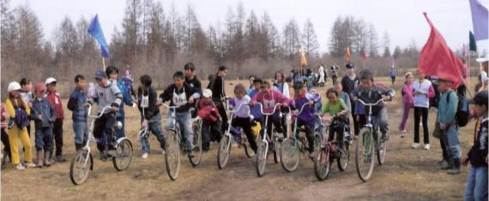
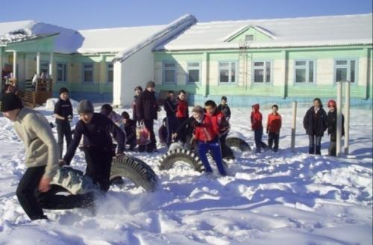
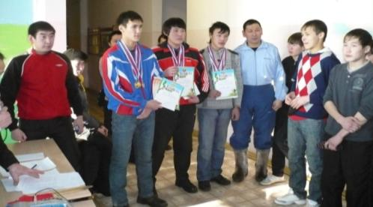
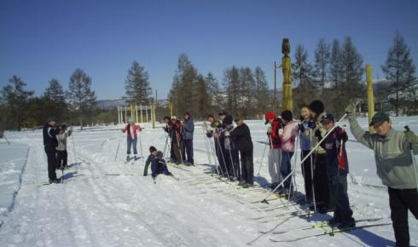
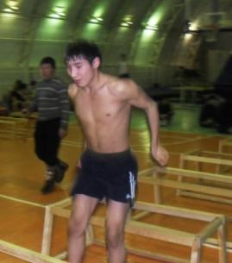
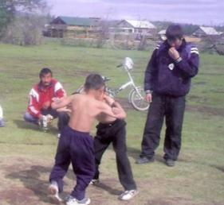
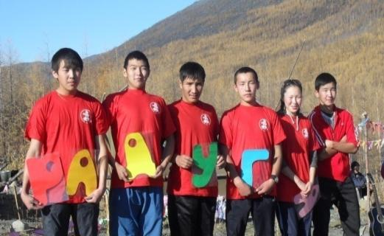
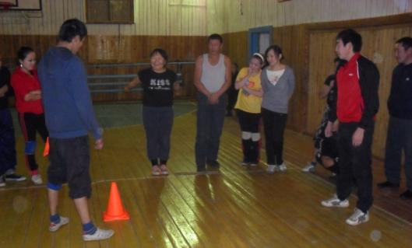
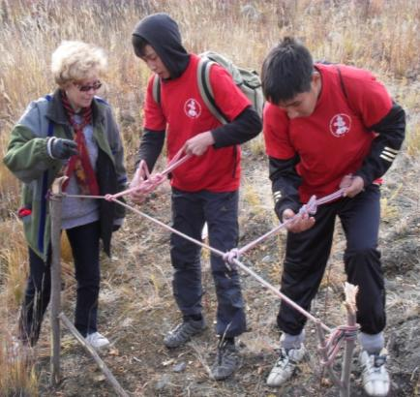
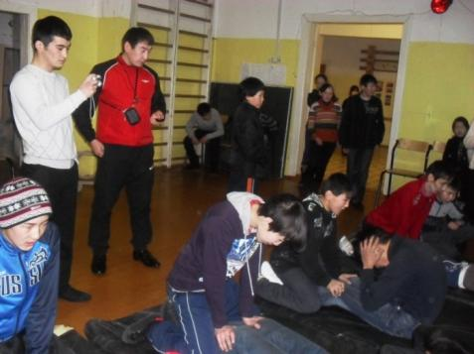
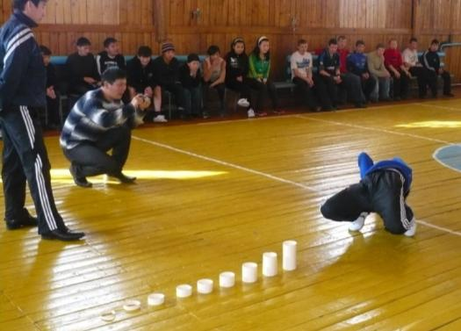
О, спорт! Ты – жизнь!

Slide 20
Традиционные спортивные мероприятия школы
Осенний кросс – сентябрь.
Конкурс «Урун Уолан» - февраль.
Всемирный день здоровья – апрель.
Эколого-туристический слет – май.
Конкурс «Игры маленьких боотуров» - июнь.

Slide 21
Спортивные достижения школы
Улусный конкурс «Хотугу хоьуун»
Улусный конкурс «Хотугу хоьуун – 2005 » - Готовцев Степан, 2 место;
Улусный конкурс «Хотугу хоьуун – 2006 » - Готовцев Степан, 3 место;
Улусный конкурс «Хотугу хоьуун – 2007» - Винокуров Дмитрий, спецприз «За волю к победе»;
Улусный конкурс «Хотугу хоьуун – 2008 » - Куприянов Егор – 2 место («Вертушка»), Иванов Рафаэль – 2 место («Ойбонтон уулааьын»).
Улусный конкурс «Хотугу хоьуун – 2010 » - Куприянов Егор – 2 место в личном зачете.
Республиканский конкурс «Урун Уолан – 2006» - Готовцев Степан, 4 место, г.Якутск.
Улусный смотр песни и строя
Улусный смотр песни и строя, 2008 г. – 2 место.
Улусный смотр песни и строя, 2009 г. – 3 место.
Военно-спортивный фестиваль юнармейских батальонов «Патриот» - команда школы - 3 место, Старков Максим – спецприз «Юный разведчик».п. Усть-Нера, 2010 г.
Улусный туристический слет
Улусный туристический слет «Юные туристы Оймяконья, объединяйтесь!» - сборная школы, 2 место. П. Усть-Нера, сентябрь 2009 г.
Улусный туристический слет «Юные туристы Оймяконья, объединяйтесь!» - сборная школы, 1 место. Репина Елизавета – спецприз «Лучший командир». с. Орто Балаган, сентябрь 2010 г.

Slide 22
Улусное первенство по национальным видам
Улусное первенство по национальным прыжкам – Старков Николай – 2 место, Сивцев Тускул – 2 место, Старков Николай – 1, 3 место.
Соревнование среди сельских школ по национальным видам (кылыы, ыстанга, куобах), с. Томтор, 2007 г. Репина Елизавета – 1 место.
Соревнование среди сельских школ по национальным видам (кылыы, ыстанга, куобах), с. Томтор, 2008 г. Заболоцкий Петр – 1 место.
Улусный турнир по мас-рестлингу – Вензель Иван – 1 место, Илларионов Петр – 2 место, Итегелов Владимир – 3 место, Степанов Степан – 2 место, Винокуров Гаврил – 2 место, 2006 г.,
Улусный турнир по мас-рестлингу Винокуров Гаврил, Слепцов Константин – 3 место, 2007 г.
Улусный турнир по мас-рестлингу – Кривошапкин Олег – 1 место, Винокуров Гаврил – 3 место, 2008 г.
Улусный турнир по мас-рестлингу – Кривошапкин Олег – 3 место, Куприянов Егор – 3 место, 2009 г.
Улусное первенство по мини-футболу
Улусное первенство по мини-футболу, 2006 г. – сборная ОСШ – 2 место; Посельский Лев – «Лучший вратарь» первенства.

Slide 23
Соревнование по настольному теннису
Соревнование по настольному теннису среди сельских школ, с. Томтор, 2007 г. Винокурова Уля – 1 место, Винокурова Анисья – 2 место.
Соревнование по настольному теннису среди сельских школ, с. Ючюгяй, 2008 г. – Старкова Саргы – 1 место, Винокурова Анна – 2 место.
Соревнование по шашкам и шахматам
Соревнование по шашкам и шахматам среди сельских школ, с. Ючюгяй, 2007 г. Винокурова Евдокия – 1 место.
Первенство улуса по лыжам
Первенство улуса по лыжам на призы Г.А.Кривошапкина, с. Терють, 2008 г. Старкова Саргы – 2 место, Заболоцкий Петр – 3 место. Сборная школы – 2 место.
Первенство улуса по лыжам на призы Д.Д.Прокопьева, с. Терють, 2010 г. Старков Максим – 1 место, Куприянов Егор – 3 место, Старкова Саргы – 3 место. Сборная школы – 3 место.

Slide 24
Личные спортивные достижения
Мастер спорта по борьбе «хапсагай», г Якутск, 2002
2 место чемпионата республике по борьбе «хапсагай», в зачет IV спортивных Игр народов Якутии г. Якутск, 2006 г.
3 место в командном первенстве по шашкам – 64, в зачет IV спортивных Игр народов Якутии г. Якутск, 2006 г.
Участник «Игры Манчаары», в г. Вилюйске по борьбе «хапсагай», 2009 г.
1 место по настольным играм «хаамыска», «хабылык», 2 место по настольному теннису, 3 место по шашкам в улусной Спартакиаде учителей, п. Томтор, 2007;
1 место по лыжным гонкам в улусных соревнованиях по лыжам, п. Терють, 2009;
2 место по лыжным гонкам в улусных соревнованиях по лыжам среди ветеранов, п. Терють, 2010;
1 место в Спартакиаде наслега на призы главы МО «Борогонский 1 наслег» Кривошапкина Р.Г., 2009;
1 место на призы Н.М.Заболоцкого-Чысхаана по настольному теннису, с. Тотор, 2008 г.
3 место в улусных соревнованиях по настольному теннису, п. Томтор, 2010 г.

Slide 25
Мои последователи
Сивцев Игорь – мастер спорта по борьбе «хапсагай», выпускник ИФКиС СВФУ им. М.К.Аммосова, 2010, служит в ВДВ РА.
Петрова Марина – выпускница ЯПК -1 им.С.Ф.Гоголева, 2005 г., работала учителем физкультуры МОУ «Ючюгяйская СОШ»;
Готовцев Степан – студент 5 курса ИФКиС СВФУ им. М.К.Аммосова;
Борисова Евдокия – студентка 1 курса ИФКиС СВФУ им. М.К.Аммосова;
Винокурова Ульяна – студентка 4 курса ИМИ, член сборной ИФКиС СВФУ им. М.К.Аммосова по аэробике, чемпионка университета;
Итегелова Туяна - студентка 4 курса ФЯФК СВФУ им. М.К.Аммосова, призер Спартакиады народов Якутии по аэробике, 2010 г.

Slide 26
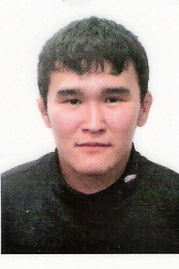
Моя гордость – Сивцев Игорь
Выпускник ИФКиС СВФУ им. М.К.Аммосова, 2010.
Мастер спорта по борьбе «хапсагай», 2009
победитель улусного конкурса «Урун Уолан» 2005г.
чемпион республиканского турнира по хапсагаю на призы Данилова в с.Баяга Таттинского улуса, 2005 г.
Абсолютный чемпион ЯГУ по борьбе «хапсагай», 2005 г.;
Бронзовый призер Игр Манчаары, 2009 г., г.Вилюйск;
призер республиканского турнира по хапсагаю в Хагаласском улусе на призы И.Кондратьева 2006 г.
чемпион республиканского турнира по хапсагаю в Мегино-Кангаласском улусе 2007 г.
Участник Спартакиады народов Якутии по вольной борьбе, г. Олекминск, 2010 г.

Slide 27
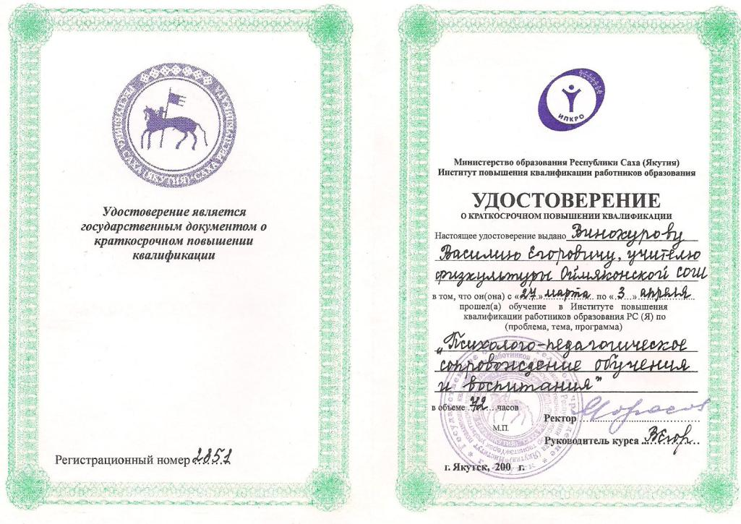
Курсы повышения квалификации
Курсы ИПКРО «Психолого-педагогическое сопровождение обучения и воспитания», 2006 г.

Slide 28
Награды
Мастер спорта РС (Я) по борьбе _хапсагай», 2002 г.,
Грамоты Госкомспорта РС (Я) и Федерации спортивной борьбы РС (Я) (IV спортивные игры народов Якутии), 2006 г.,
Грамота Госкомспорта РС (Я), 2007 г.,
Грамота Главы МО «Оймяконский улус» и Благодарственное письмо (2006 г.),
Грамоты МУ «УО МО «Оймяконский улус» 2005 г., 2006 г.
Грамота спорткомитета МО «Оймяконский улус», 2010 г.,
Грамота Главы МО «Борогонский 1 наслег», 2006 г.,
Грамота МО «Борогонский 2 наслег», 2008 г.,
Грамота МОУ «Терютьская СОШ им. Г.А.Кривошапкина», 2008, 2009, 2010 г.г.,

Slide 29
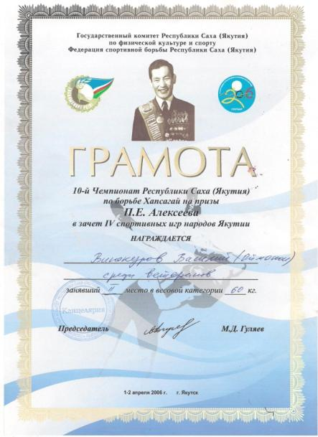
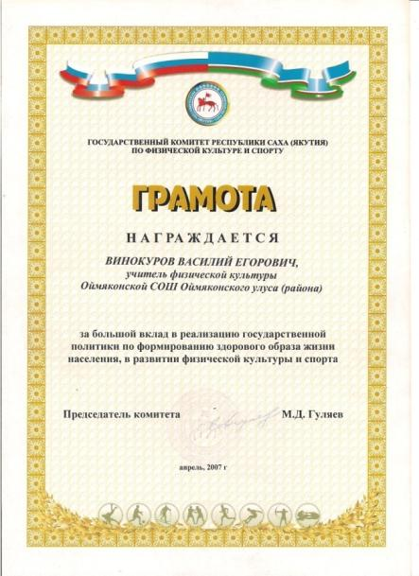
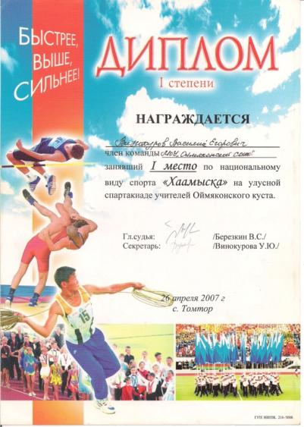

Slide 30
